Slide 1
第二节 希腊城邦文化

Slide 2
本节要目：
一、希腊城邦制度的早期发展
二、斯巴达与雅典
三、城邦时代的宗教与文化
四、希腊悲剧与喜剧
五、希腊哲学与科学

Slide 3
一、希腊城邦制度的早期发展
公元前8世纪，多利亚人入侵浪潮所造成的社会混乱逐渐平息。爱琴文明的文化因素通过荷马、赫西俄德等游吟诗人口头讲述的神话传说的中介，深深地影响了后继出现的文明形态。社会秩序的逐渐恢复，埃及、西亚、小亚细亚等周边文明的持续影响，以及腓尼基字母文字的辗转传入，使得希腊世界终于走出了由于多利亚人入侵而陷入的“黑暗时代”。一个生机勃勃的城邦文明在克里特、迈锡尼（阿卡亚）、多利亚以及东方等多种文化因素的共同作用下开始崛起。

Slide 4
周边文明对希腊的影响
一、埃及的影响：陶瓷、纺织、金属制品及象牙雕刻技术等，埃及的伊西斯（Isis，丰产女神）和俄西里斯（Osiris，万物复活之神）崇拜也深深地影响了希腊的得墨忒耳（珀耳塞福涅）崇拜和奥尔弗斯宗教。
二、腓尼基、巴比伦等东方文明的影响：商业、造船技术、字母文字、占星术、天文学、度量衡等，希腊雕塑的早期形态深受亚述、腓尼基艺术的影响，赫西俄德关于万物起源的混沌思想也与巴比伦神话有关。
三、吕底亚、色雷斯等地的影响：货币贸易制度、酒神崇拜、缪斯女神、奥尔弗斯，以及阿布德拉的哲学家。
四、城邦时代后期，波斯的帝国主义和行政组织也对希腊政治生活产生了重要的影响（希腊与波斯的对立）。

Slide 5
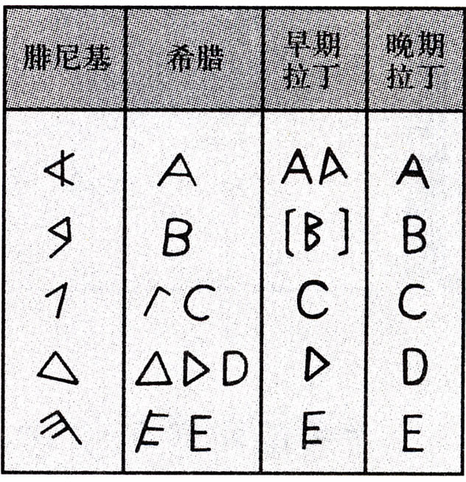
腓尼基字母及其演变

Slide 6
希腊城邦文明可以分为三个阶段
第一阶段（前8世纪－前6世纪）：
城邦的海外殖民和内部变革
第二阶段（前6世纪－前4世纪）：
希腊城邦文明的全盛时期
第三阶段（前4世纪以后，希腊化时期）：
希腊城邦文明的衰落阶段

Slide 7
黑暗时代的末期，一批新兴的城市国家——城邦（Polis）开始取代建立在氏族和部落基础上的农村公社，野蛮的军事民主制逐渐让位于以成文法律为基本规范的文明社会。
从公元前8世纪到前6世纪的二百年间，由于希腊人的商业发展和殖民活动，在从拜占庭、小亚细亚一直到南意大利、高卢海岸和西班牙的广大地区，城邦国家如同雨后春笋一般涌现出来。

Slide 8
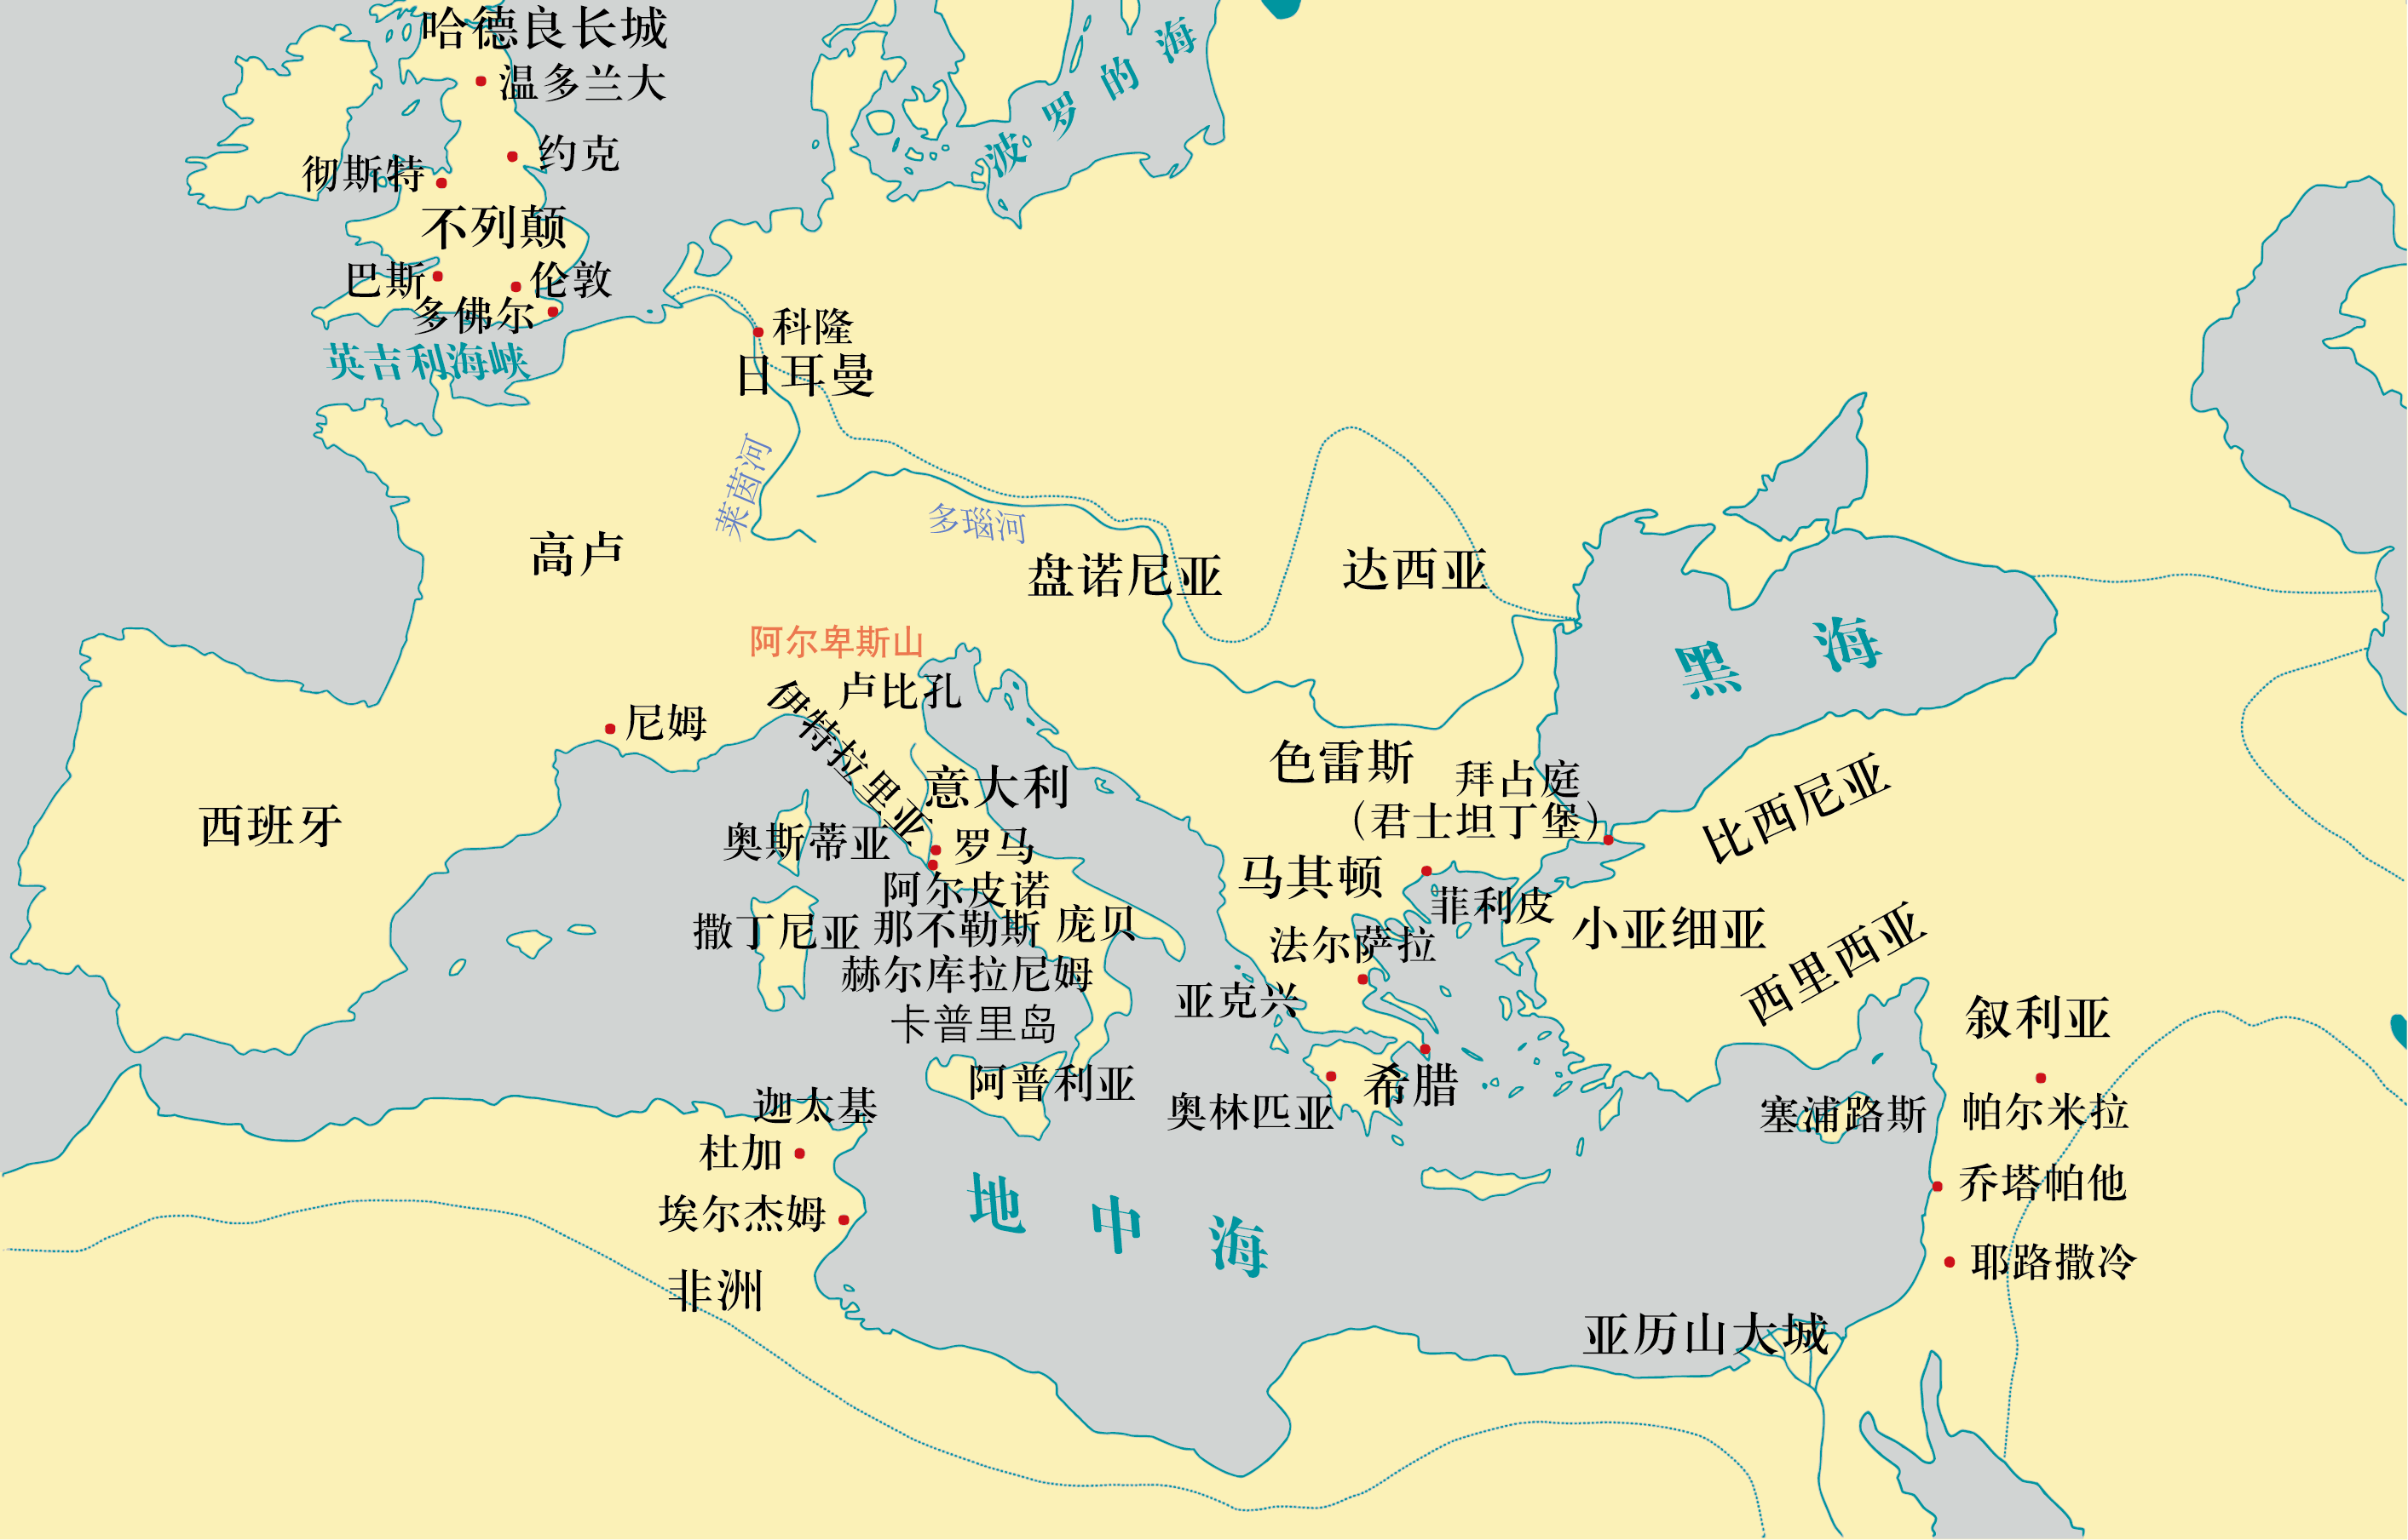
古代的希腊是一个泛希腊概念，它包括希腊本土、小亚细亚西部沿海地区（爱奥尼亚）、南意大利和西西里（大希腊），甚至影响到伊比利亚半岛和北非。

Slide 9
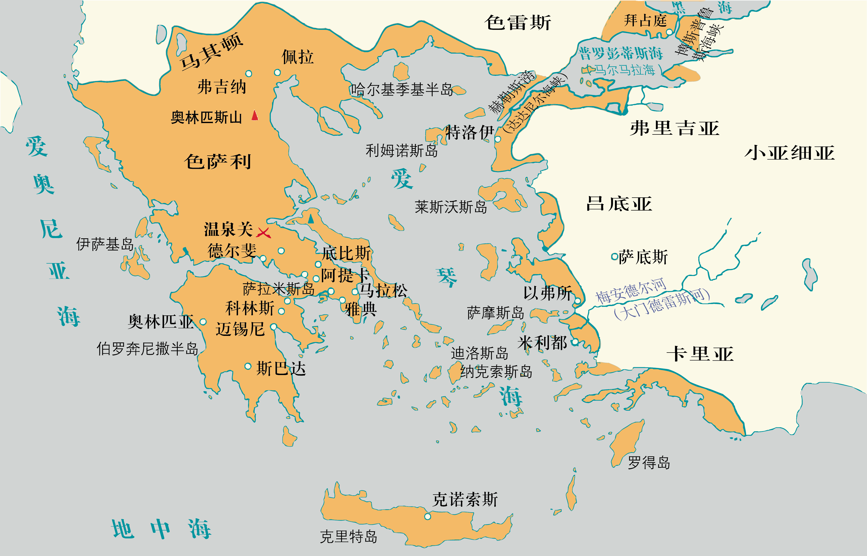
爱琴海地区的希腊城邦

Slide 10

今日之科林斯海峡（古代的科林斯地峡——伯罗奔尼撒与爱奥尼亚的分界线）

Slide 11
希腊的殖民活动与近代的殖民活动有着根本性的区别，殖民邦与母邦之间的联系往往既非政治上的，亦非经济上的，而仅仅只是文化上的。一个殖民邦一旦建立起来，很快就脱离了母邦的控制，成为一个在政治、经济方面完全独立的城邦，有时候还会在科学、哲学、文学、艺术等方面对母邦产生重要的反哺作用。
虽然分散在广阔的爱琴海甚至地中海岸，但是所有的希腊城邦都使用希腊语言文字、崇拜希腊诸神、在文艺生活、体育竞技和科学技术等方面具有高度的一致性，而且大多城邦都实行希腊式的贵族民主制度。

Slide 12
公元前6世纪前后，地中海地区的各种大小城邦数不胜数。较重要的城邦有希腊本土的雅典、斯巴达、科林斯、麦加拉、底比斯、伊利斯、埃庇达鲁斯、西库昂、圣城德尔菲、希腊竞技中心奥林匹亚，以及小亚细亚爱奥尼亚地区的米利都和以弗所，南意大利的克罗顿和爱利亚，西西里岛的叙拉古，高卢海岸的马西利亚，北非的昔兰尼等。
这些城邦的面积都很小，通常方圆不足一百平方英里；各城邦的人口也非常有限，人口最多的城邦如雅典，在其鼎盛时期，公民人数也没有超过五万，其他城邦的公民则不过数万而已。

Slide 13
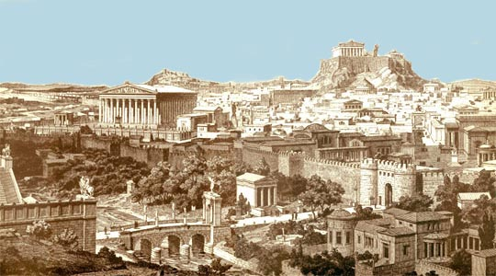
雅典城邦复原图

Slide 14
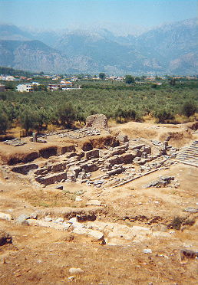
斯巴达城邦遗址

Slide 15
尽管城邦的地域范围和人口数量都微不足道，这种崭新的国家形式的出现却开创了希腊历史的新纪元。
这种微型的政治、经济、文化统一体为希腊人提供了最基本的自由权利和生活安全感。分离主义的政治态度和自由主义的生活信念构成了希腊城邦社会的重要特征。

Slide 16
公民（Polites)作为城邦的组建者，既承担着保卫城邦安全、缴纳经济税捐和服从城邦法律的义务，也享有参与政治生活、治理城邦事务（立法、行政和司法等）的权利。
宪法（Politeia）、政府（Politeoma）、政治家（Politikos）、政治学（Politics）等概念也都是从“城邦”一词中演绎出来的。
这种相称的权利和义务使得公民既是城邦的统治者又是城邦的被统治者，换言之，“公民是自己的主人”（亚里士多德语）。这种“主权在民”的政治状况，再加上城邦规模狭小的自然条件，使得雅典和一些城邦出现了直接民主制。

Slide 17
希腊城邦的政治制度在公元前8－前6世纪之间经历了重大的变革过程：
君主政治→僭主政治→民主政治
除了斯巴达等极少数城邦之外，大多数希腊城邦都在公元前8－前6世纪之间完成了从君主政治向僭主政治和民主政治的转化。

